Slide 2
পরিচিতি
মোছাঃ মাকছুদা বেগম
প্রভাষক (মনোবিজ্ঞান)
সাঘাটা পাইলট বালিকা উচ্চ বিদ্যালয় ও কলেজ
সাঘাটা , গাইবান্ধা।
বিষয়ঃমনোবিজ্ঞান
অধ্যায়ঃদ্বিতীয়
শ্রেনীঃএকাদশ
সময়ঃ৪৫মিনিট
তারিখঃ18/07/2020ইং।

Slide 3
ভিডিও দেখে কী শিখলে?

Slide 4
আজকের পাঠের বিষয়
ব্যক্তিত্ব

Slide 5
শিখনফল
এই পাঠ শেষে শিক্ষার্থীরা----
1)ব্যক্তিত্ব কী তা বলতে পারবে,
২)ব্যক্তিত্বের প্রকারভেদ ব্যাখ্যা করতে পারবে,
৩)ব্যক্তিত্বের মূল্যায়ণ বা পরিমাপ বর্ননা করতে পারবে।

Slide 6
ব্যক্তিত্ব
ব্যক্তিত্ব কথাটির ইংরেজী প্রতিশব্দ personality . ল্যাটিন শব্দ Persona থেকে উদ্ভূত হয়েছে।প্রাচীন রোমে অভিনেতাগন যে মুখোশ পরে অভিনয় করতো সেই মুখোশকে Persona বলা হত।Persona –এর এই অর্থে ব্যক্তিত্ব বলতে ব্যক্তির বাহ্যিক রুপ বা প্রতীয়মান রুপ বোঝায়।
ব্যক্তিত্ব হলো ব্যক্তির সকল বৈশিষ্ট্যের সামগ্রিক রুপ যার ভেতর দিয়ে প্রকাশ পায় তার স্বাতন্ত্র্য ভাব।

Slide 7
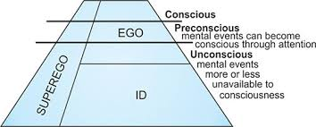
চেতন, প্রাকচেতন, ও অচেতন স্তর
(Conscious, Preconscious and Unconscious Level)
ব্যক্তিত্বের কাঠামোর সাথে চেতনার মাত্রার সম্পর্ক।

Slide 8
১)ব্যক্তিত্বের সংজ্ঞা দাও।

Slide 9
তোমরা নিচের ছবিগুলি দেখে কী বুঝতে পাচ্ছ?
রোশাক কালির ছাপ অভীক্ষায় ব্যবহৃত কালির ছাপের নমুনা।

Slide 10
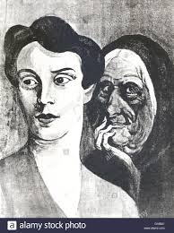
কাহিনী সংপ্রত্যক্ষণ অভীক্ষা
কাহিনী সংপ্রত্যক্ষণ অভীক্ষায় ব্যবহৃত একটি কার্ড

Slide 11
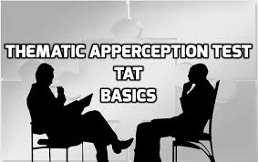
নিচের ছবিগুলি লক্ষ্য করো এবং প্রশ্নের উত্তর দাও।
উপরের ছবি দুটির তুলনামূলক বিশ্লেষণ করো।

Slide 12
জোড়ায় কাজ
১)অন্তর্মূখী ও বহির্মূখী ব্যক্তিত্বের পার্থক্য নির্দেশ করো।

Slide 13
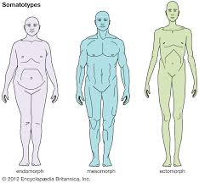
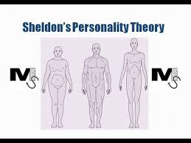
শেলডনের শারীরিক গঠন
শারীরিক গঠনের ভিত্তিতে ১৯৪০ সালে উইলিয়াম শেলডন ব্যক্তিত্বের শ্রেনীবিভাগ করেন।

Slide 14
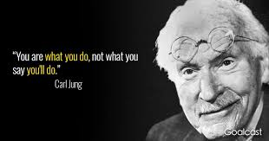
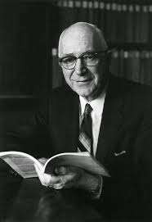
তিনি ব্যক্তিত্বের প্রকারভেদ করেন

Slide 15
বহির্মূখী ব্যক্তিত্ব

Slide 16
অন্তর্মূখী ব্যক্তিত্ব

Slide 17
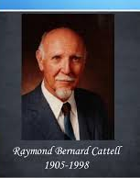
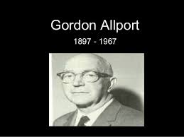
ব্যক্তিত্বের সংলক্ষণে ভূমিকা রাখেন

Slide 18
দলগত কাজ
১)কার্ল রোজার্স এর ব্যক্তিকেন্দ্রিক মতবাদ আলোচনা করো।

Slide 19
মূল্যায়ণ
১)পরিস্থিতিমূলক অভীক্ষা কী?
২)দুইটি প্রক্ষেপণমূলক অভীক্ষার নাম লিখ।
৩)বহির্মূখী ব্যক্তিত্ব বলতে কী বোঝায়?
৪)ক্লান্তিমূলক সাক্ষাৎকার কী?

Slide 20
বাড়ির কাজ
১)ব্যক্তিত্ব পরিমাপের ক্ষেত্রে রোশাক কালির ছাপ অভীক্ষা ছক আকারে লিখে নিয়ে আসবে।

Slide 21
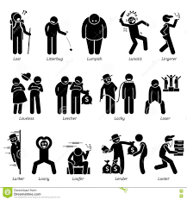
সবাইকে ধন্যবাদ
অসংলগ্ন ব্যক্তিত্বসম্পন্ন

